Slide 1

UX Research Projektarbeit:
Evaluierung DB-Navigator App
-
Evaluierung der Benutzerfreundlichkeit und Funktionen der DB-Navigator App der Deutschen Bahn anhand verschiedener Research-Methoden
Projekt durchgeführt von ZugVögel CVD SS2023: Mailin Ulich (2220205), Theresa Fischer (2220105), Annika Koenen (1220331), Vincent Wortmeier (2220122), Alexander Penno (2220453)

Slide 2
Tagesordnung
Einleitung/ Projektziel
Verwendeten Methoden
Umfragen
A/B Tests
Review Analyse
Stakeholder Interviews
Fazit des Projekts
Ausblick
Teamarbeit/ Zeitplan

Slide 3
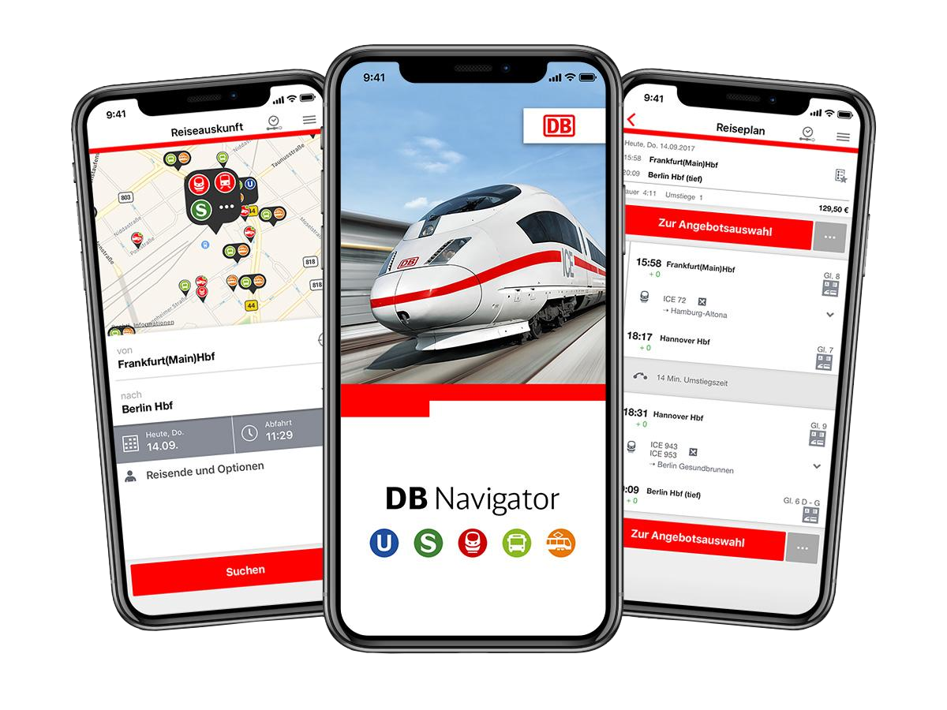
Einleitung/ Projektziel
Die Evaluierung der DB Navigator App bezieht sich auf die Überprüfung und Bewertung der Qualität und Leistung der Anwendung. Dies schließt die Überprüfung der Benutzerfreundlichkeit und der Funktionen der App ein. Die Evaluierung erfolgt durch Tests und Feedback von Nutzern, um sicherzustellen, dass die App den Bedürfnissen der Benutzer entspricht. Somit ergibt sich ein objektives Bild über die Funktionsfähigkeit und den Nutzen der App für die Kunden.
Image: https://www.vms.de/tarif-und-tickets/ticketkauf/db-navigator/

Slide 4
Einleitung/ Projektziel
Besteht eine hohe Benutzerzufriedenheit der App?
Wie schneidet die App im Vergleich zur Website ab? Welche Vorteile bietet sie?
Ist eine zuverlässige Aktualität gegeben?
Wie kann die App optimiert werden?

Slide 5
Verwendete Methode
Umfrage

Slide 6
Umfrage
Generelle Fragen
Zielgruppe finden
Fokus der Nutzer
Vergleichswerte
Zufriedenheit mit der App
Allgemeine Zufriedenheit
Besonders gut/schlecht bewertete Features
Welche Alternativen bei schlechter Bewertung?
Welches Feature hat Verbesserungspotenzial?
Features anderer DB-Apps
Nutzer anderer Apps eher dafür/dagegen?
Fragen zur Aktualität
Zufriedenheit bei kurzfristigen Meldungen/ Änderungen
Zuverlässigkeit der Zeitangaben
Verbesserungsvorschläge
Feedback der Nutzer

Slide 7
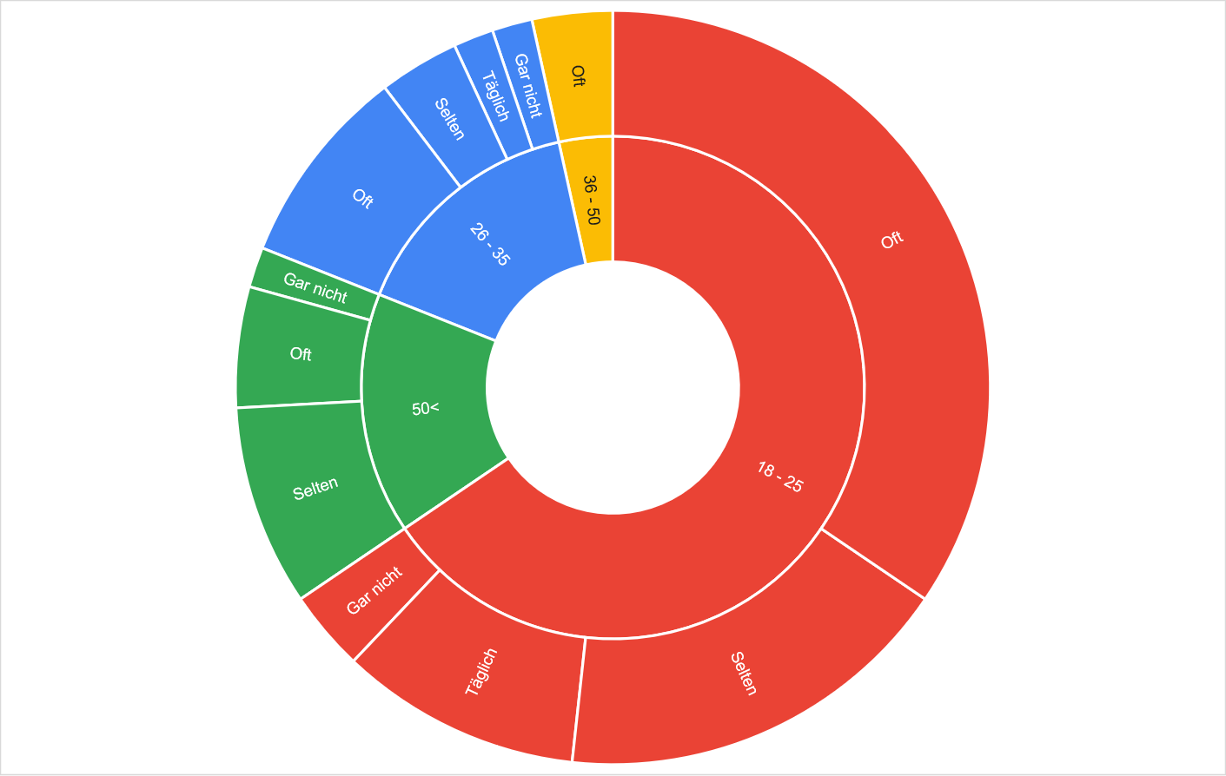
Generelle Informationen
In welchem Altersbereich liegen Sie?
Wie oft benutzen Sie die DB-Navigator App?

Slide 8
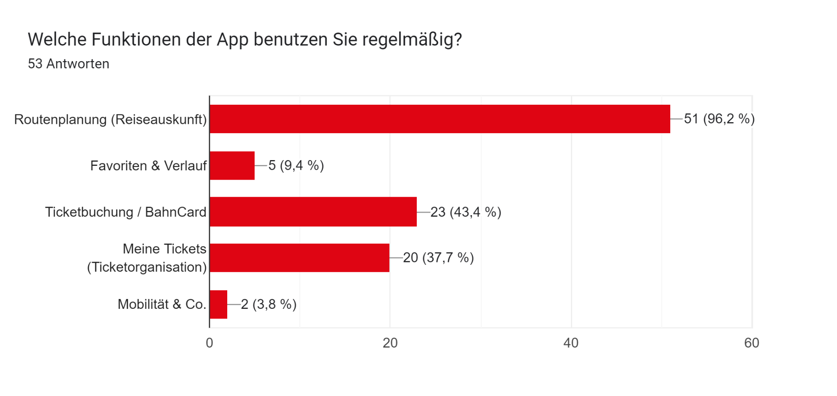
Generelle Informationen

Slide 9
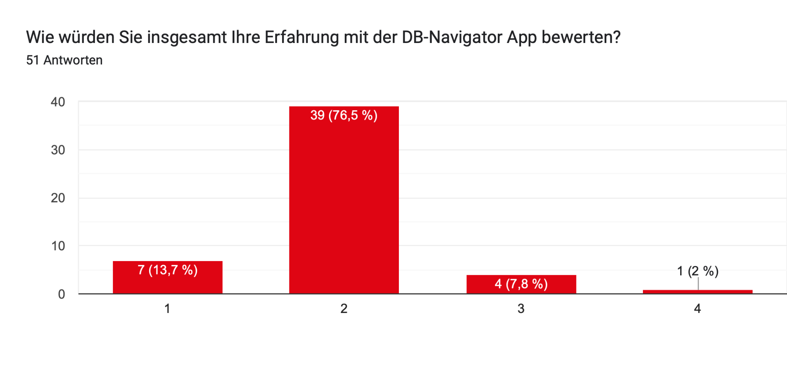
Generelle Informationen
Sehr zufrieden
Zufrieden
Unzufrieden
Sehr unzufrieden

Slide 10
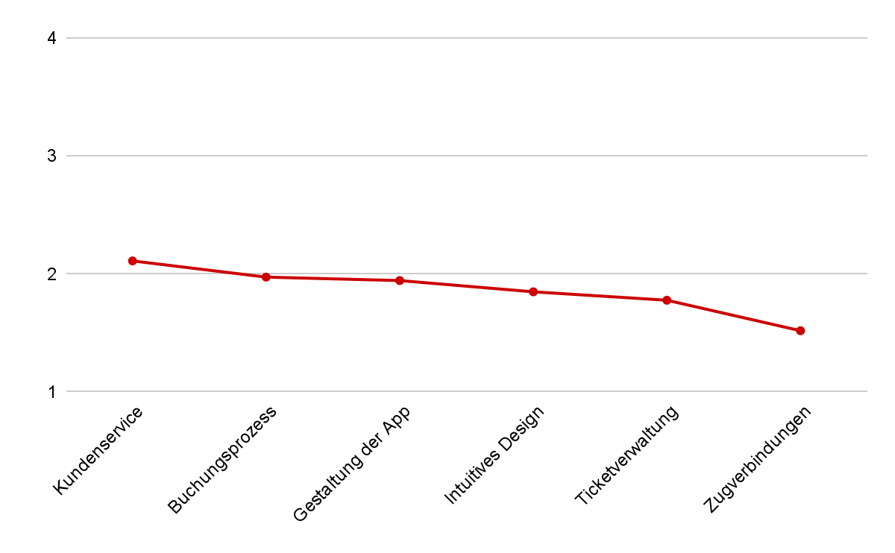
Zufriedenheit mit der App
Sehr unzufrieden
Unzufrieden
Zufrieden
Sehr zufrieden
(Feature)
(Feature)
(Feature)
(Feature)
Notes:
6) Allgemeine Zufridenheit
Kunden servive näher erklären

Slide 11
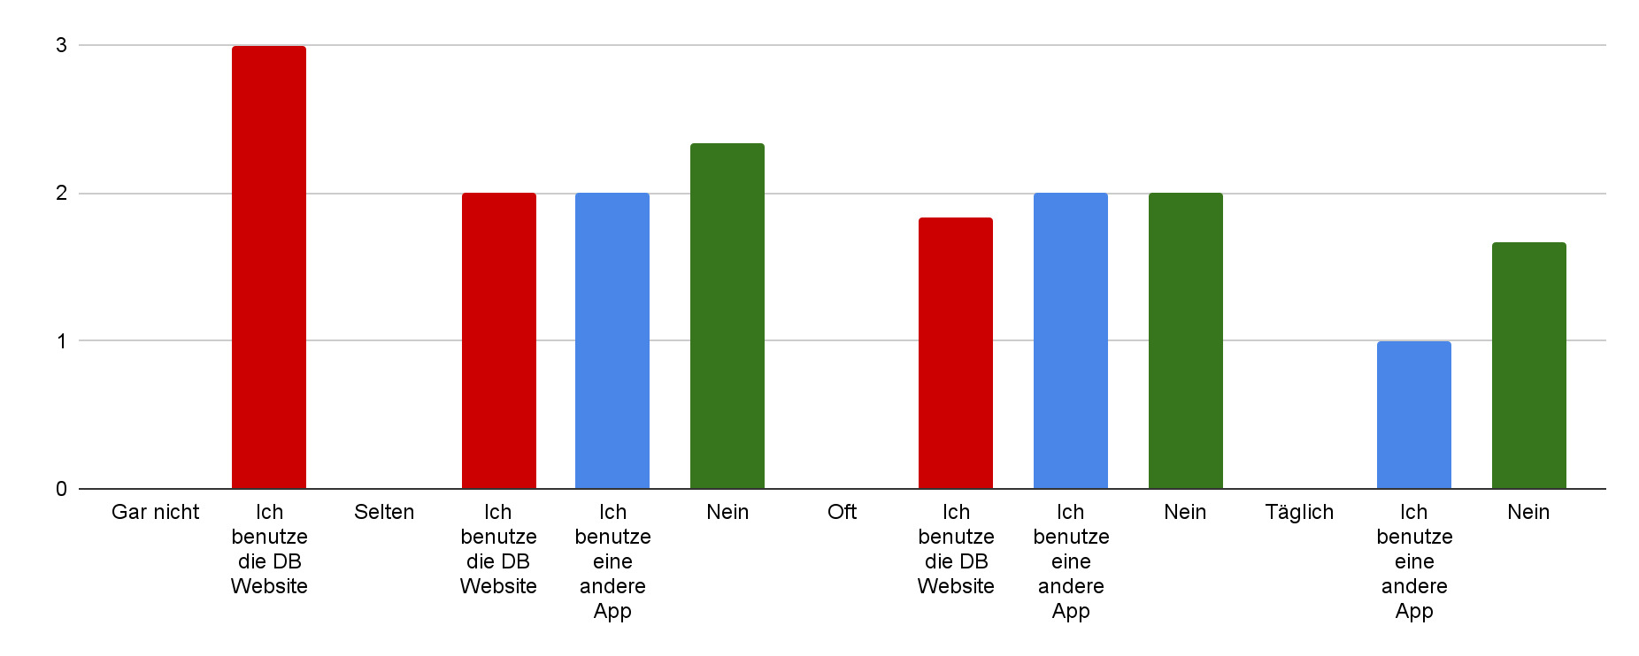
Zufriedenheit mit der App
Sehr unzufrieden
Unzufrieden
Zufriedenheit des Buchungsprozesses in der App
Zufrieden
Sehr zufrieden
Gar nicht
Selten
Oft
Täglich
Notes:
3) Schlechter Buchungsprozess - Andere App / DB-Webseite
Tendenz zu DB-Webseite bei Unzufriedenheit → Buchungsprozess auf der Webseite analysieren und in der App anpassen

Slide 12
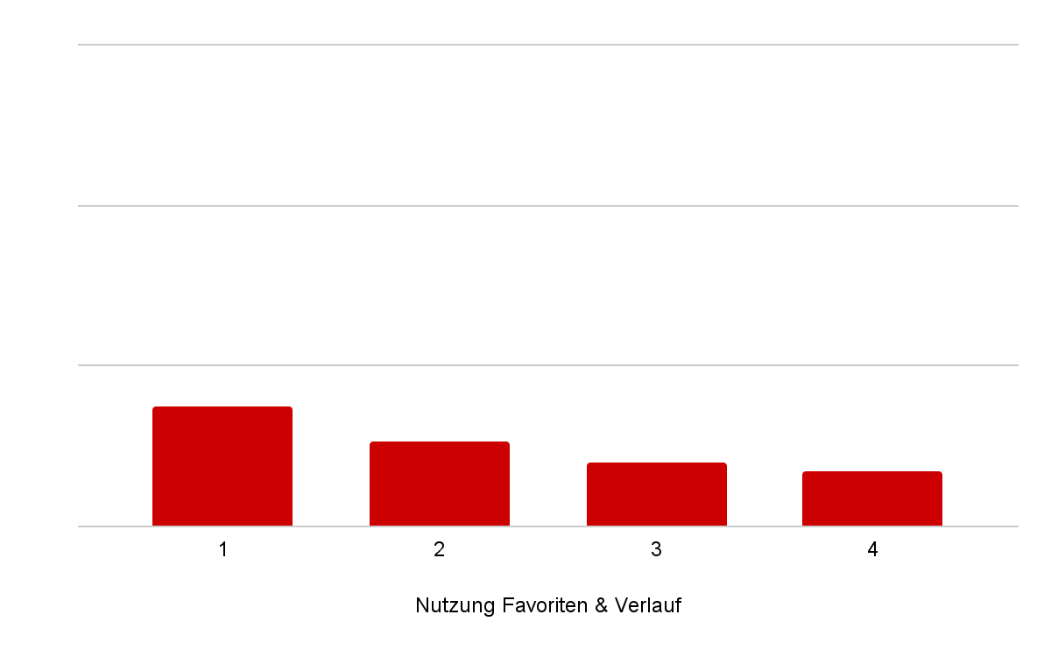
Zufriedenheit mit der App
Sehr unzufrieden
Unzufrieden
Zufriedenheit beim Zugverbindung finden
Zufrieden
Sehr zufrieden
Oft
Gelegentlich
Selten
Nie
Notes:
Bessere Bewertung bei “Zugverbindung finden” bei Nutzung von F&V

Slide 13
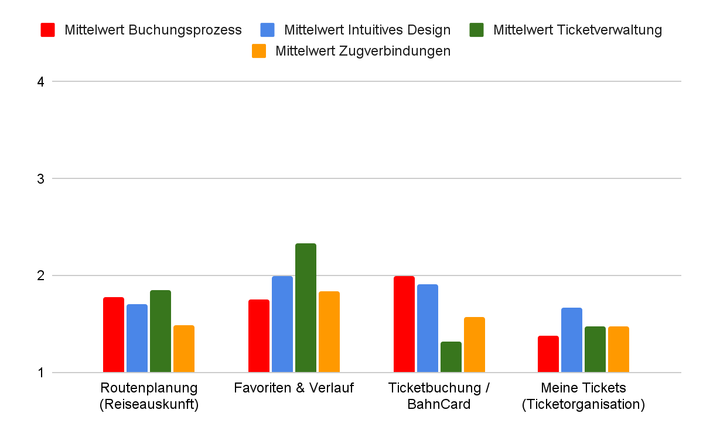
Zufriedenheit mit der App
Sehr unzufrieden
Unzufrieden
Zufrieden
Sehr zufrieden
Notes:
4) Zufriedenheit bei primärer Nutzung bestimmter Features -> Buchungsverwaltung und Ticketverwaltung ausbaufähig

Slide 14
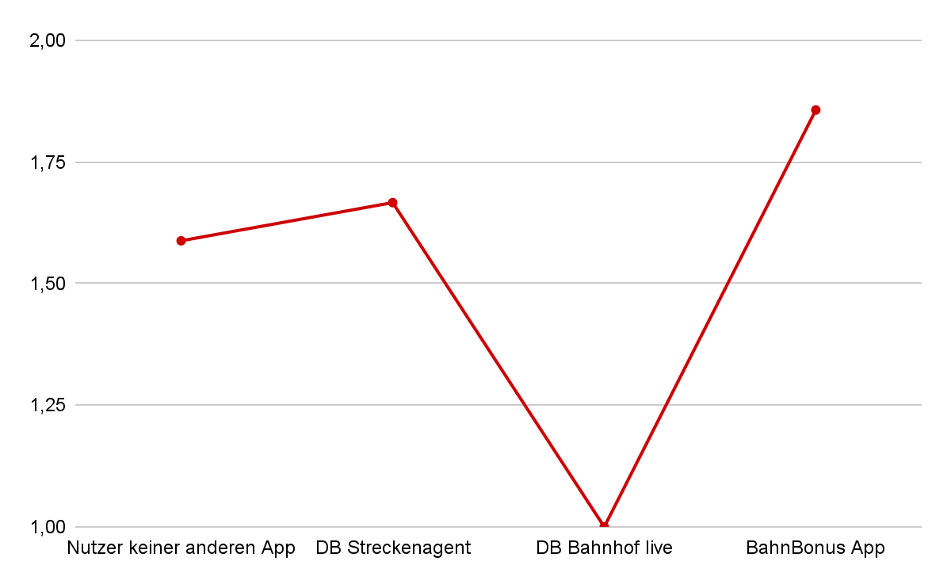
Features anderer DB-Apps
Dafür
Zustimmung für Features in einer App
Dagegen

Slide 15
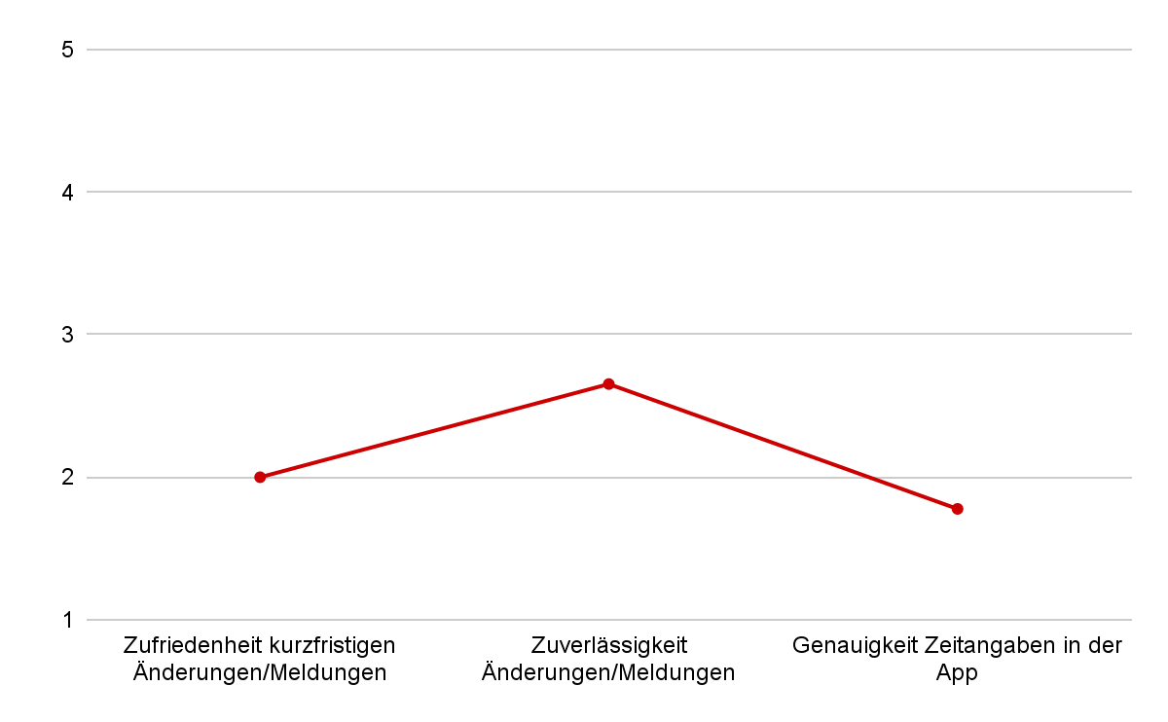
Kurzfristige Änderungen/ Meldungen
Schlecht
Allgemeine Bewertung
Gut

Slide 16
Verwendete Methode
A&B Tests

Slide 17
A&B Tests
Vergleich der DB Navigator App mit der DB Website
Fehlerfindung beim Gebrauch der App
Welche Vorteile und Nachteile hat die App im Gebrauch?
Wie intuitiv ist die Benutzung der App?

Slide 18
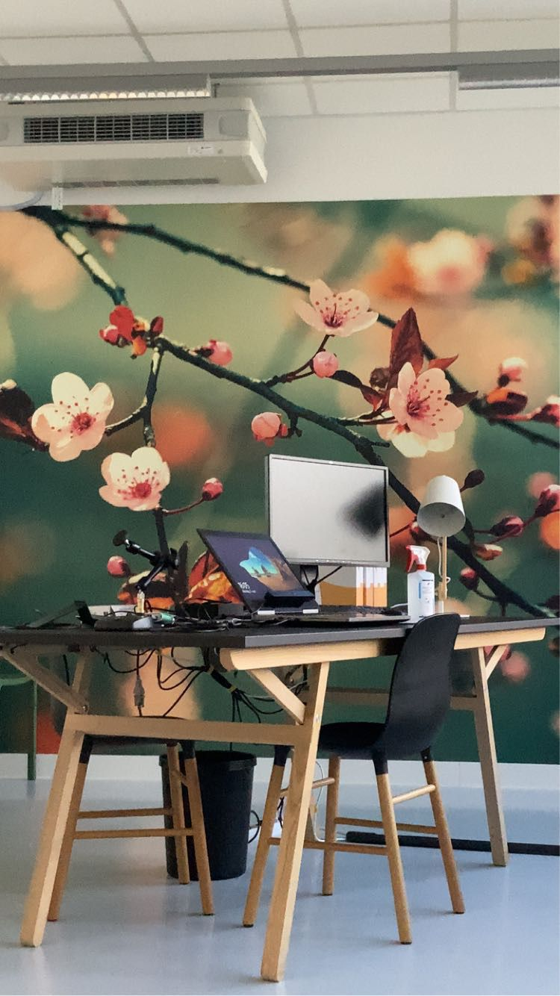
Umsetzung
Durchführungsort: Usability Labor
Alter der Testpersonen: 20-84 Jahre
Einweisung in das Projekt
Testdurchführung
Testbezogenes Interview
Aufwandsentschädigung
Analyse
Usability Labor HSHL

Slide 19
Durchführung
Die Tasks sahen wie folgt aus:
Verbindung suchen
Zwischenstopp einplanen
Verbindung merken/favorisieren
Kontrollieren

Slide 20
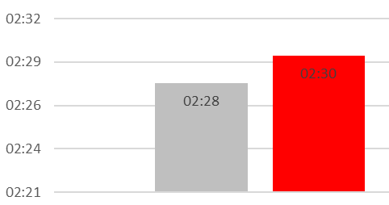
Geschwindigkeit im Durchschnitt
App
Website

Slide 21
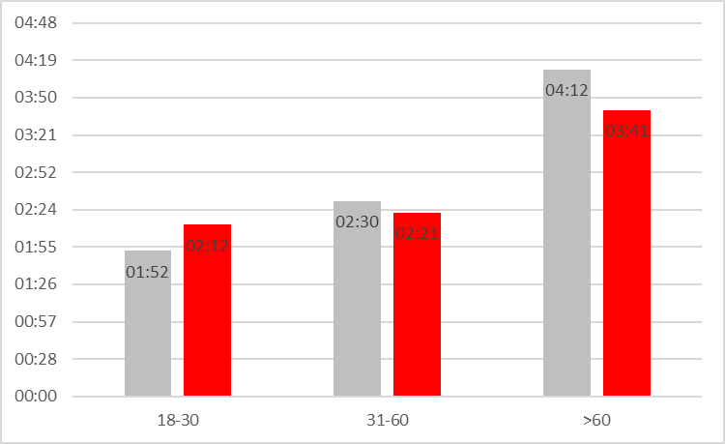
Geschwindigkeit nach Alter
| Website
| App

Slide 22
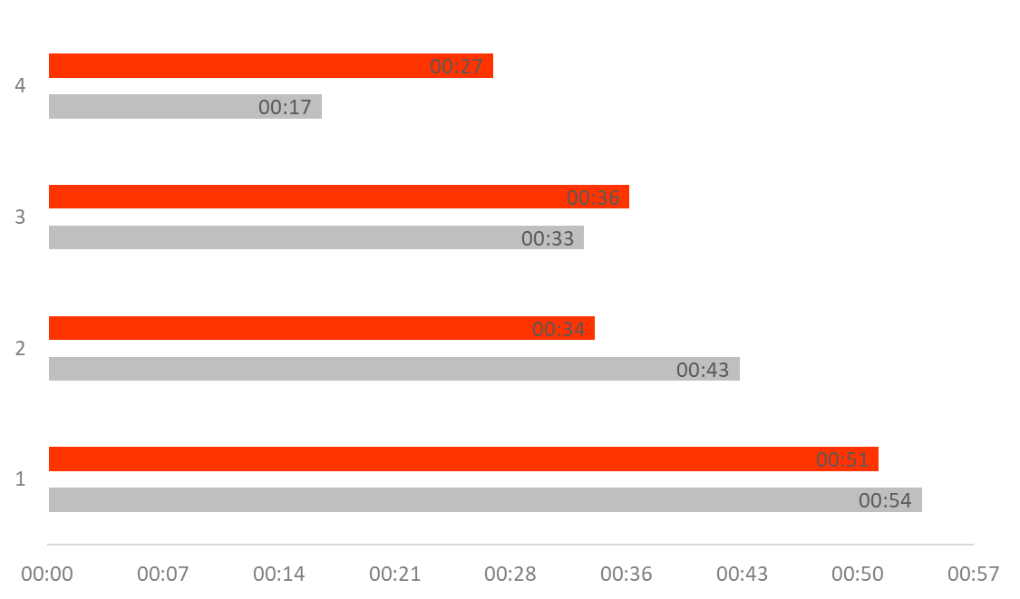
Geschwindigkeit nach Taks
| Website
| App

Slide 23
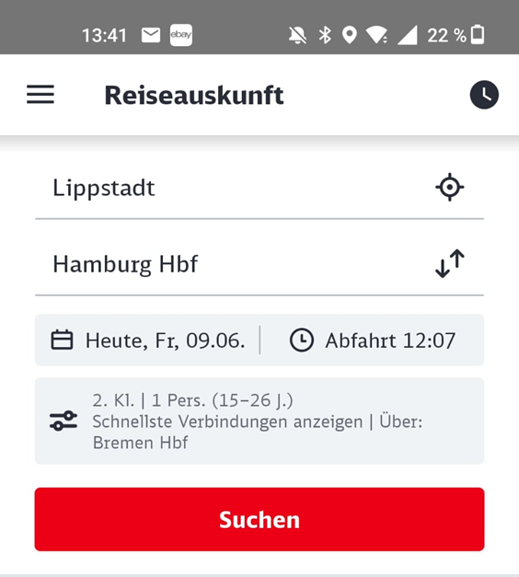
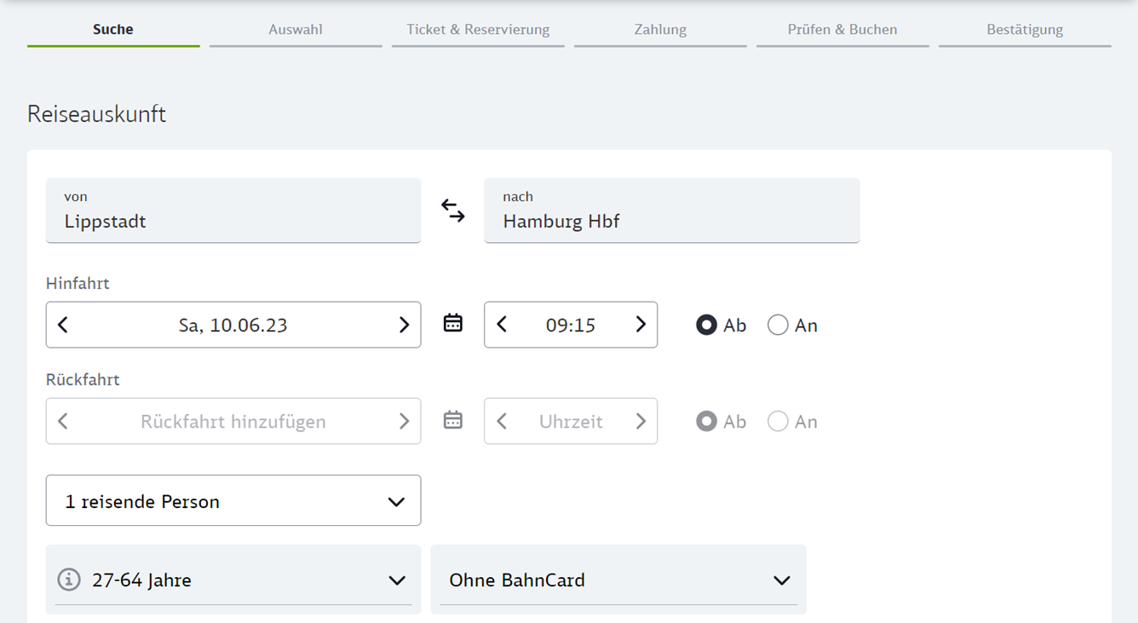
Task 1
Letzter Stand: 10.06.2023

Slide 24
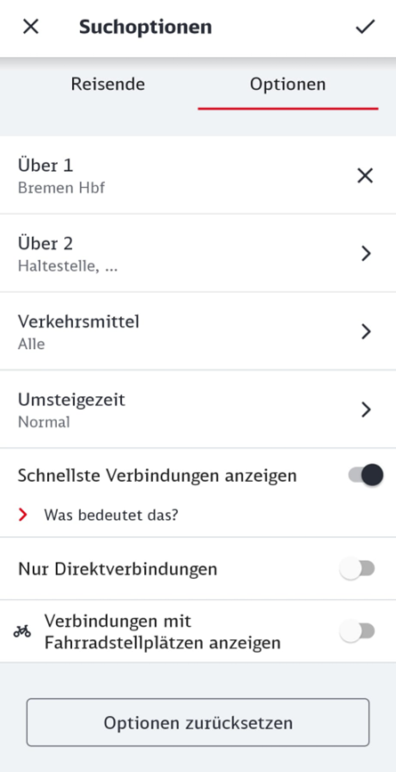
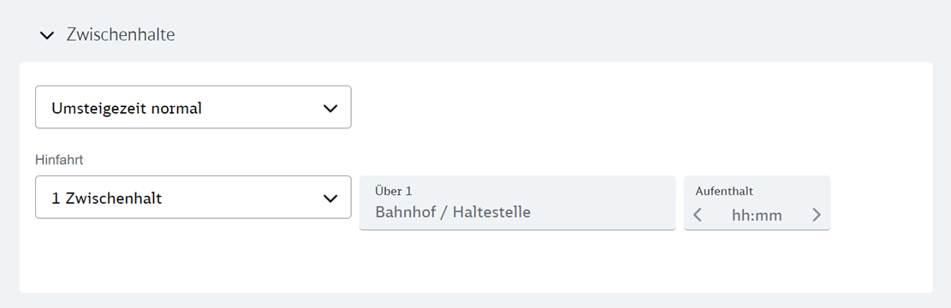
Task 2
Letzter Stand: 10.06.2023

Slide 25
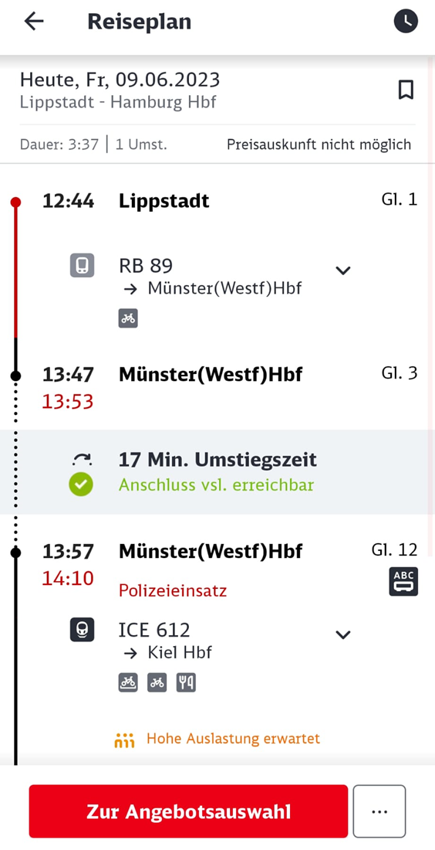
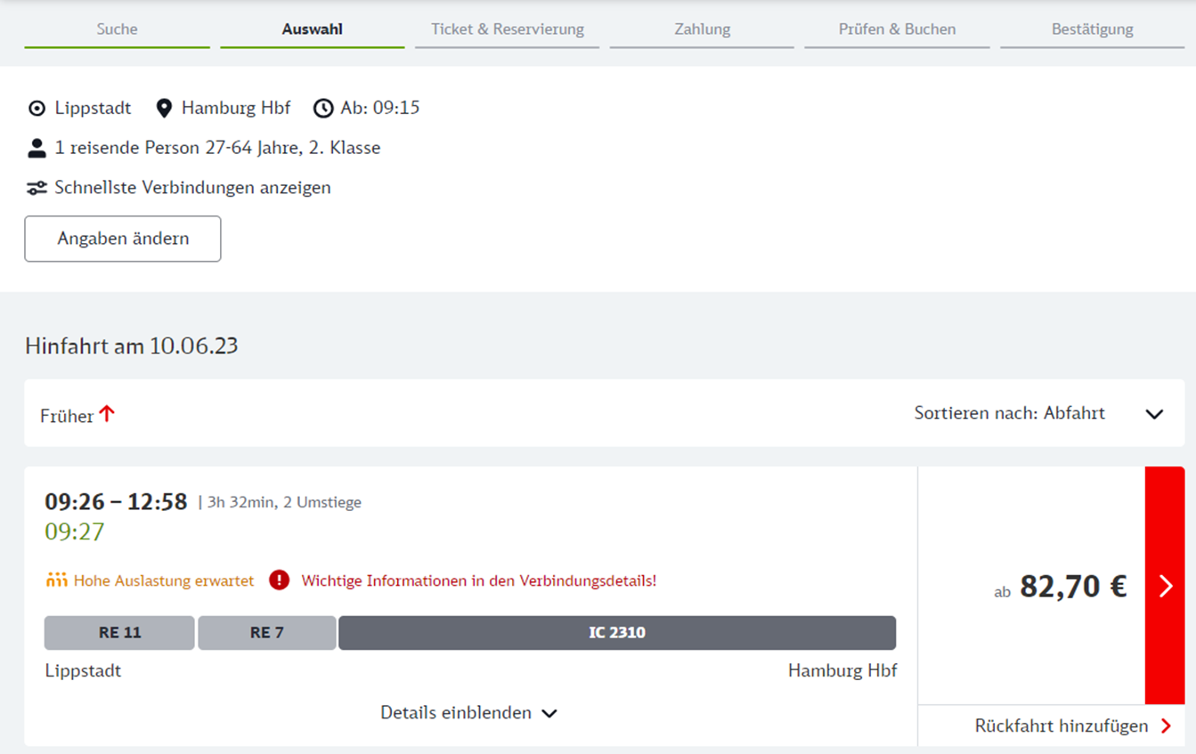
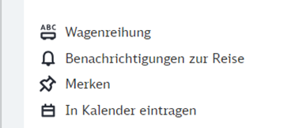
Task 3&4
Letzter Stand:
10.06.2023

Slide 26
Interviews
Was wird häufiger benutzt?
Aufgefallene Unterschiede
Welche Plattform ist intuitiver?
Veränderungswünsche für die App
Zusätzliche Anmerkungen

Slide 27
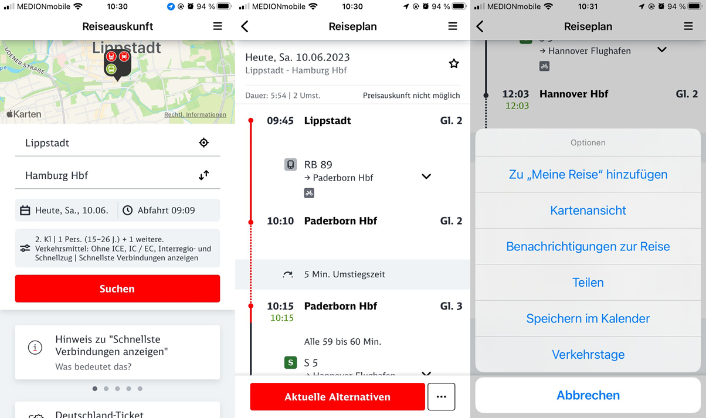
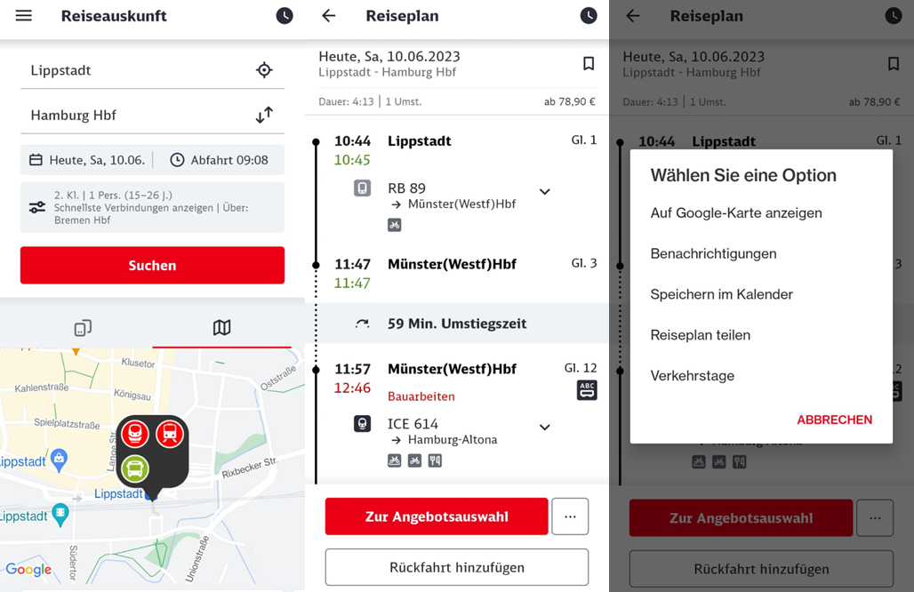
Unterschied IOS & Android
Letzter Stand: 10.06.2023, 10:12 Uhr

Slide 28
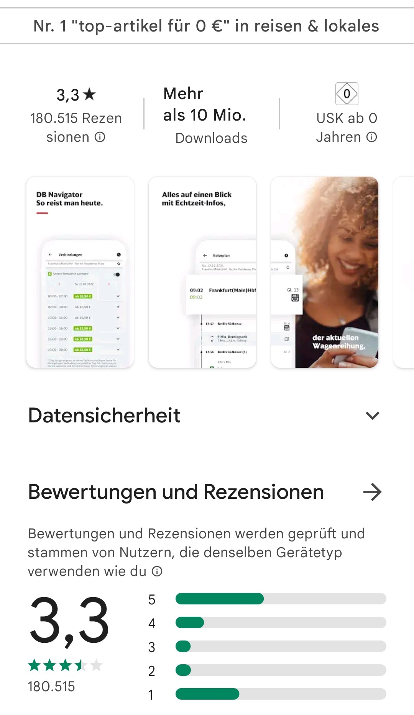
Verwendete Methode
Review Analyse

Slide 29
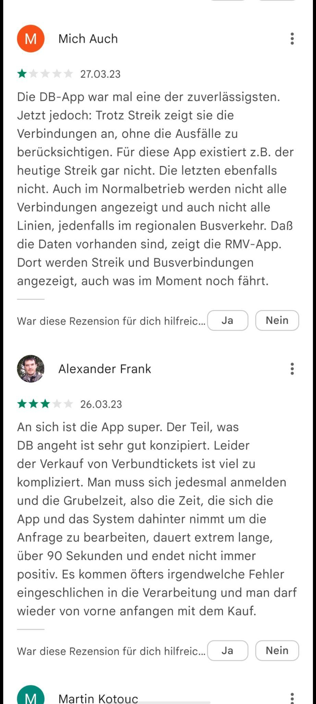
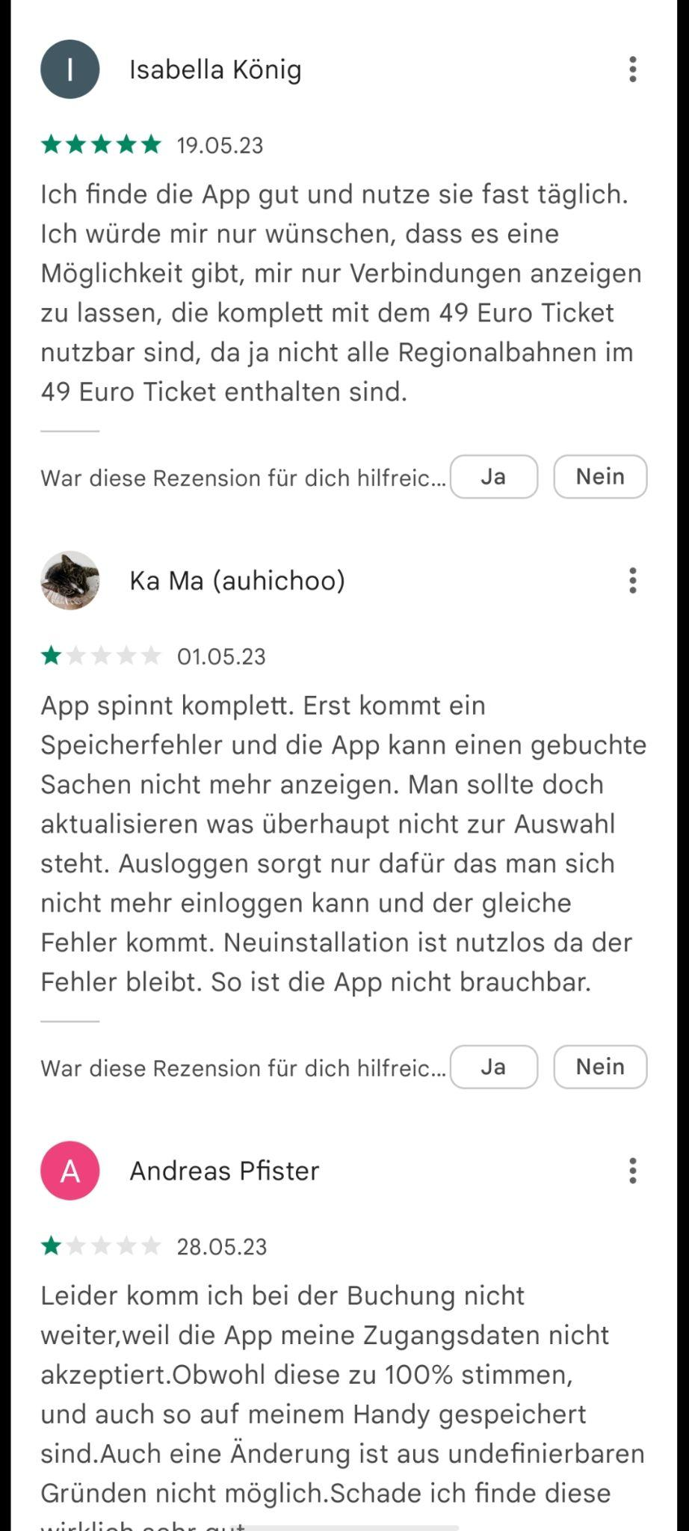
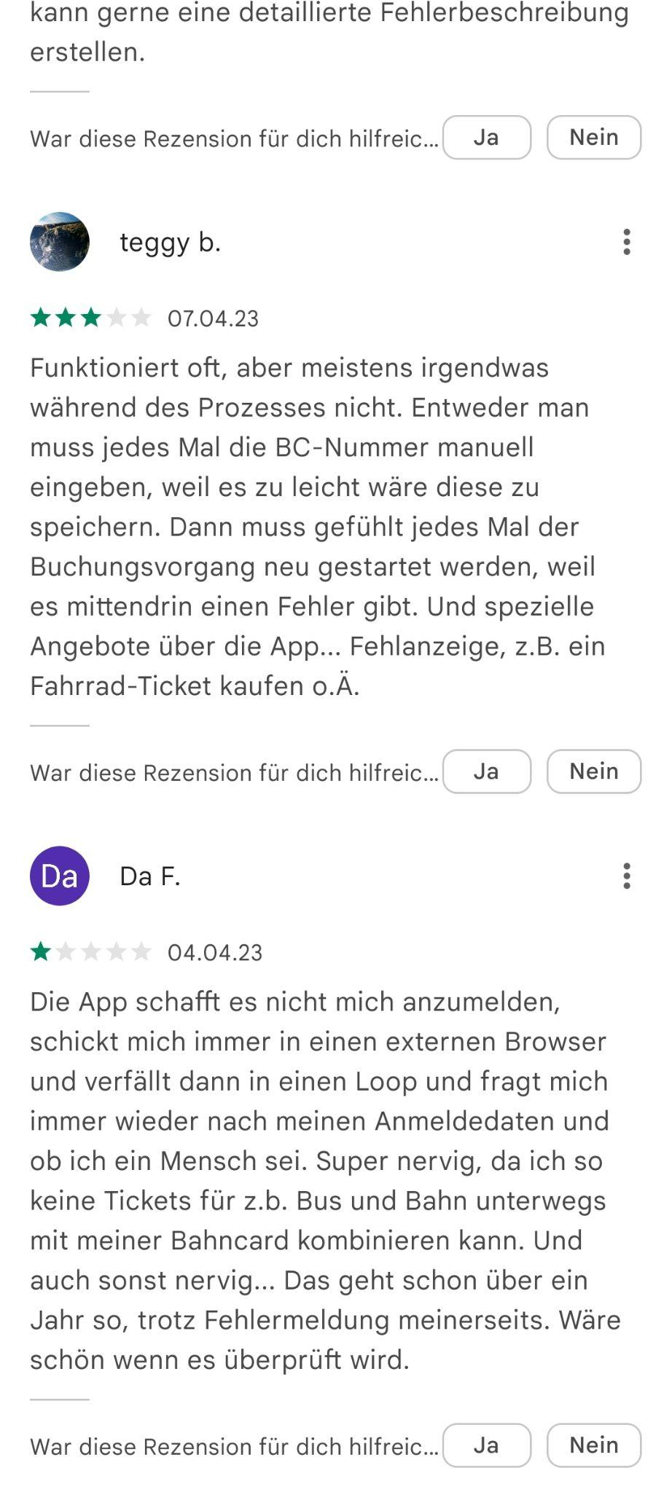
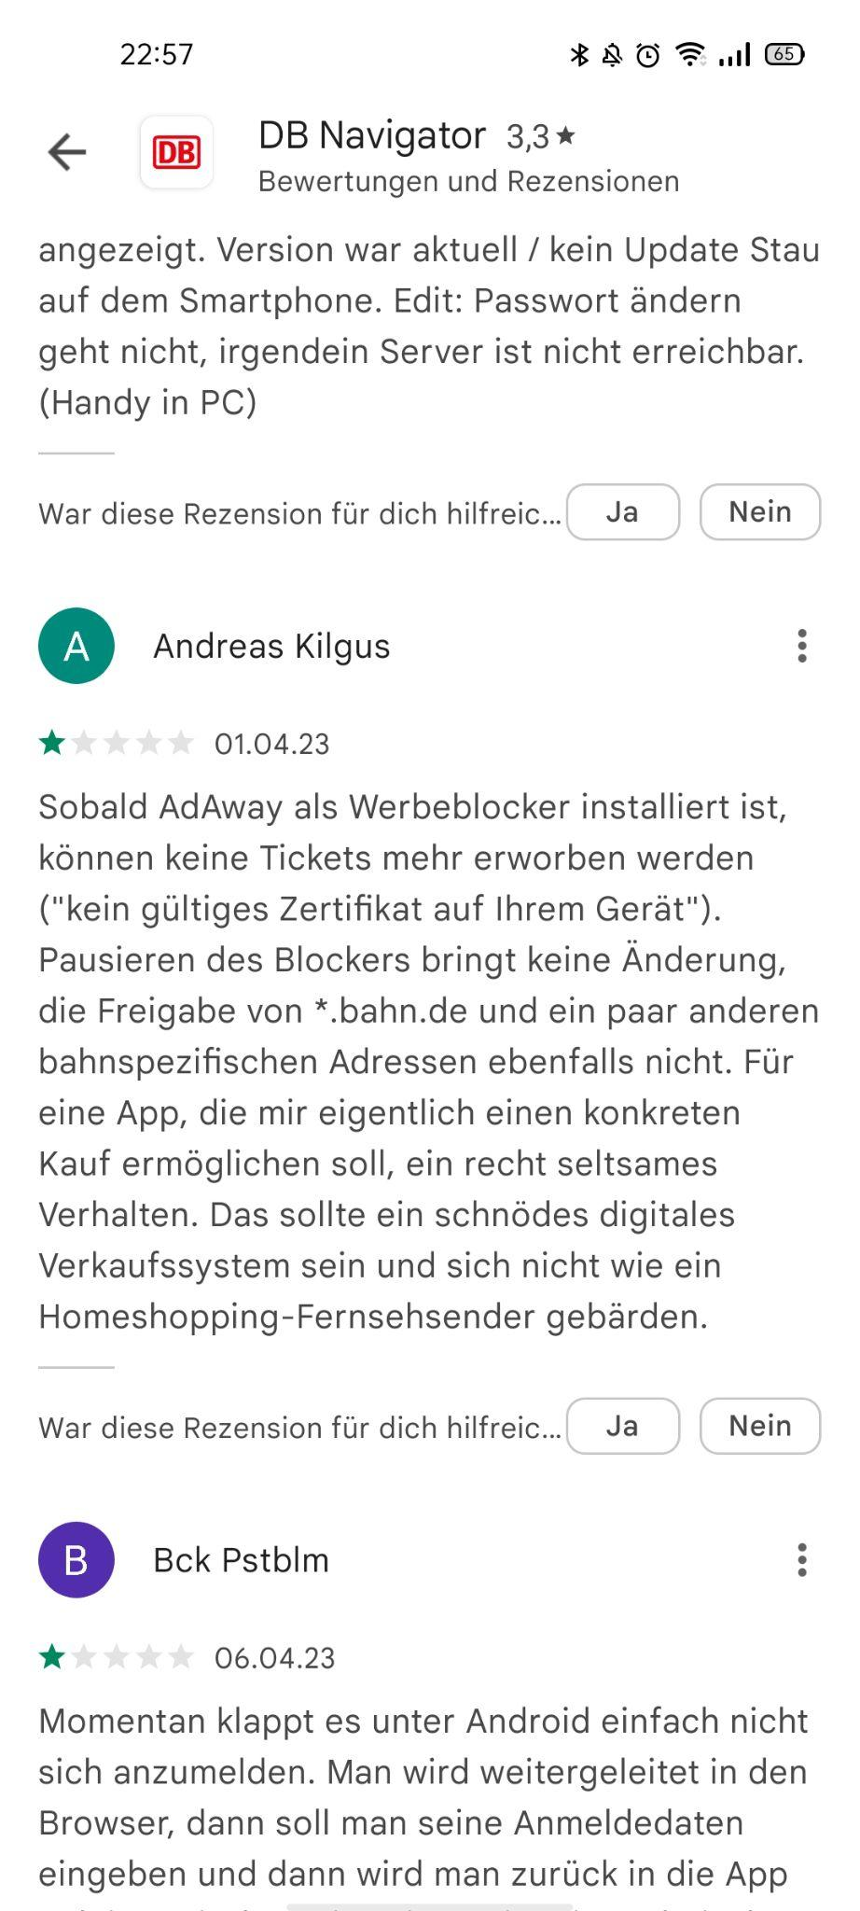
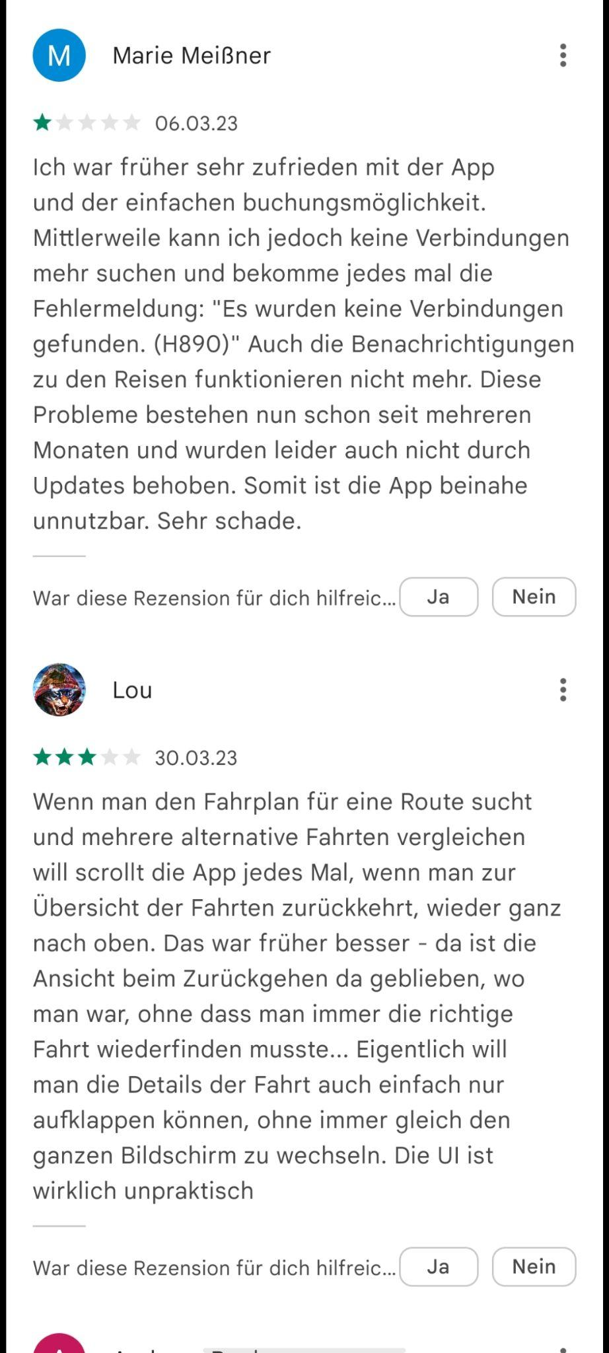
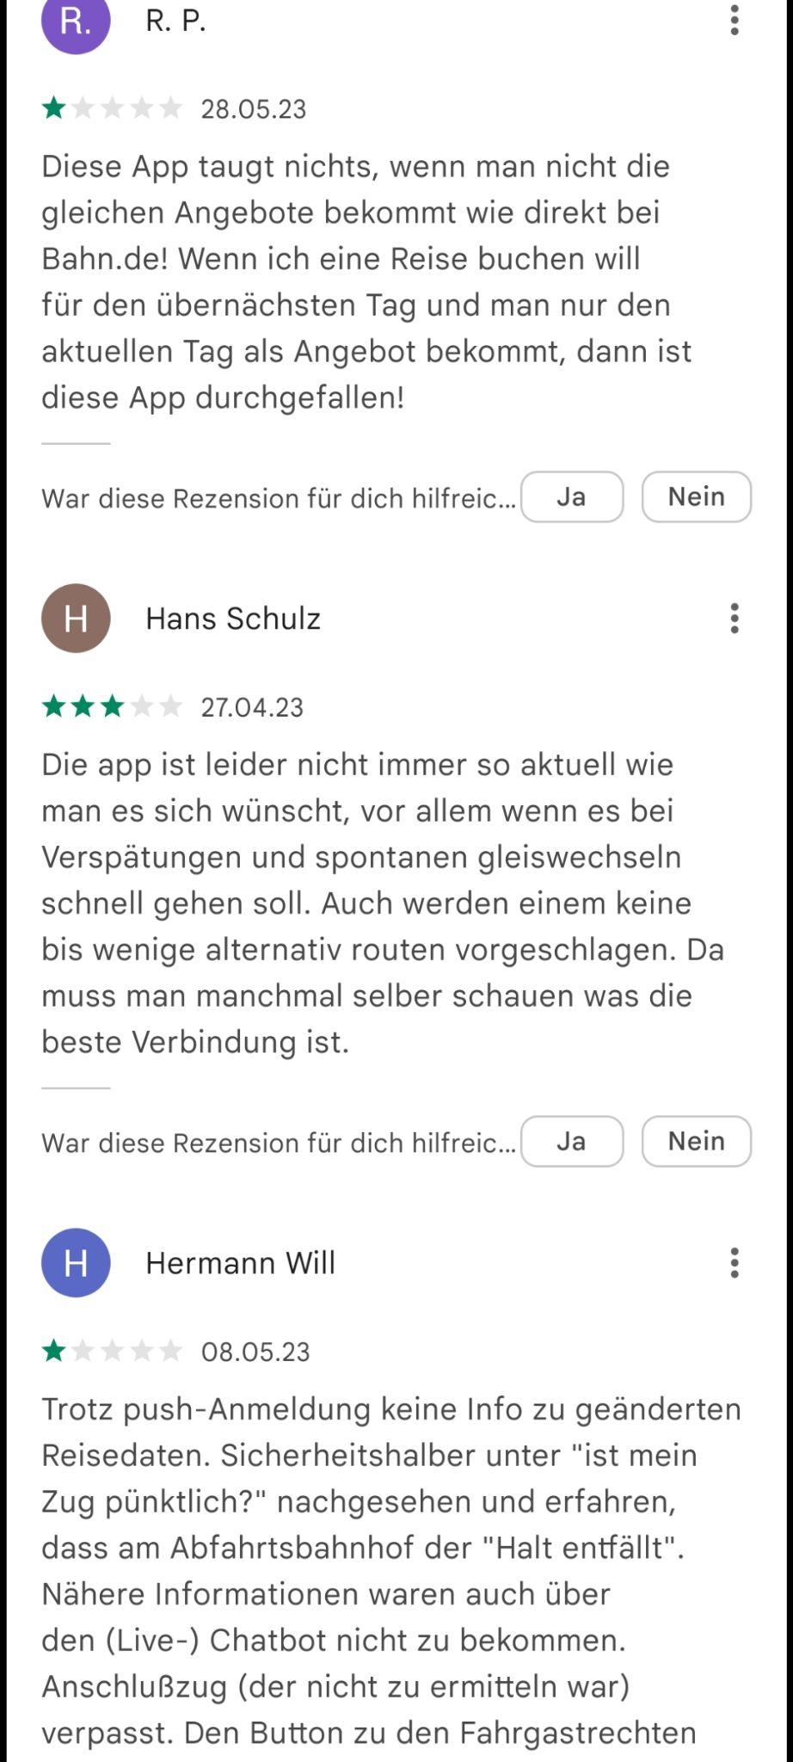
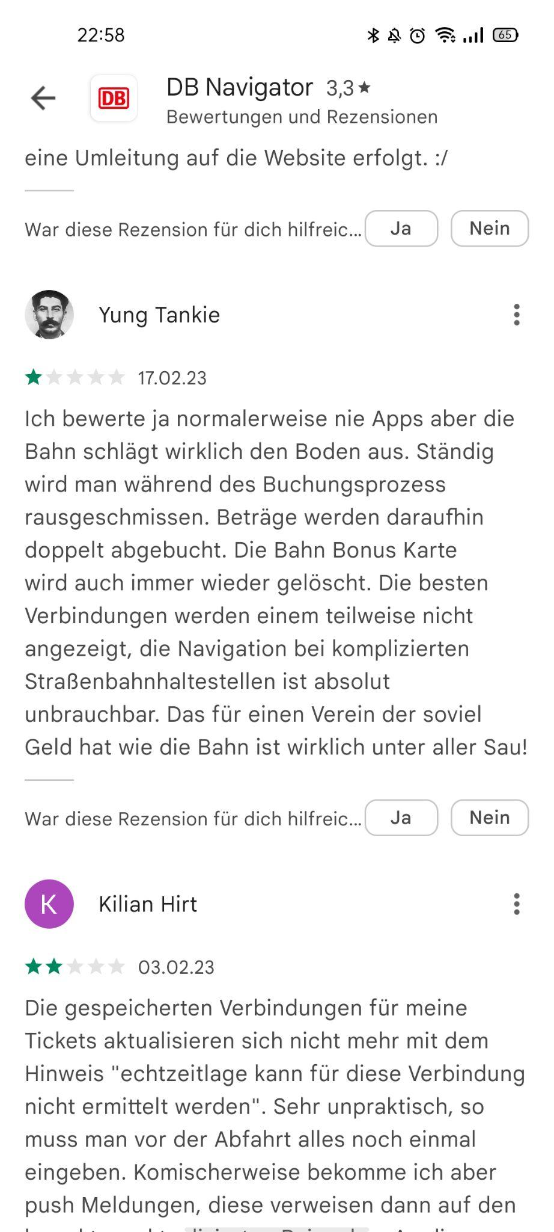
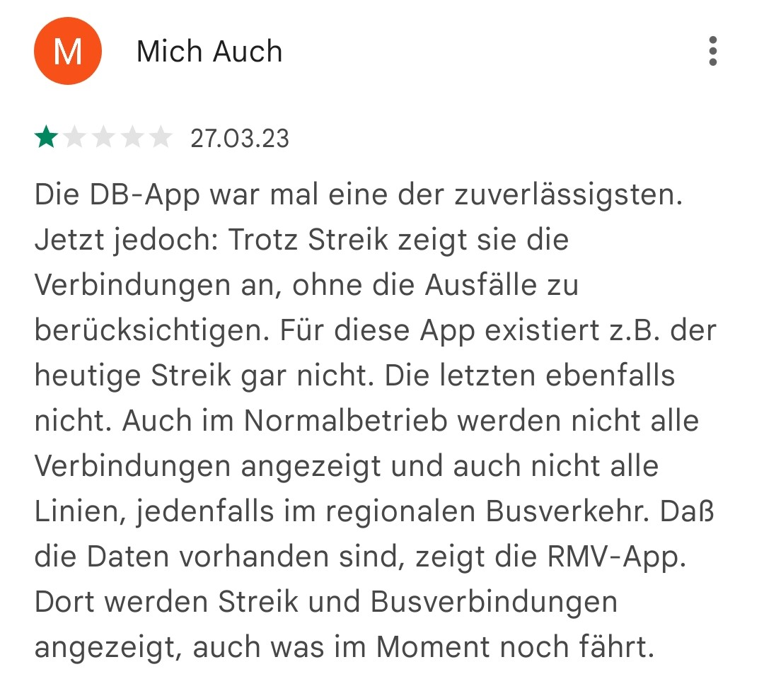
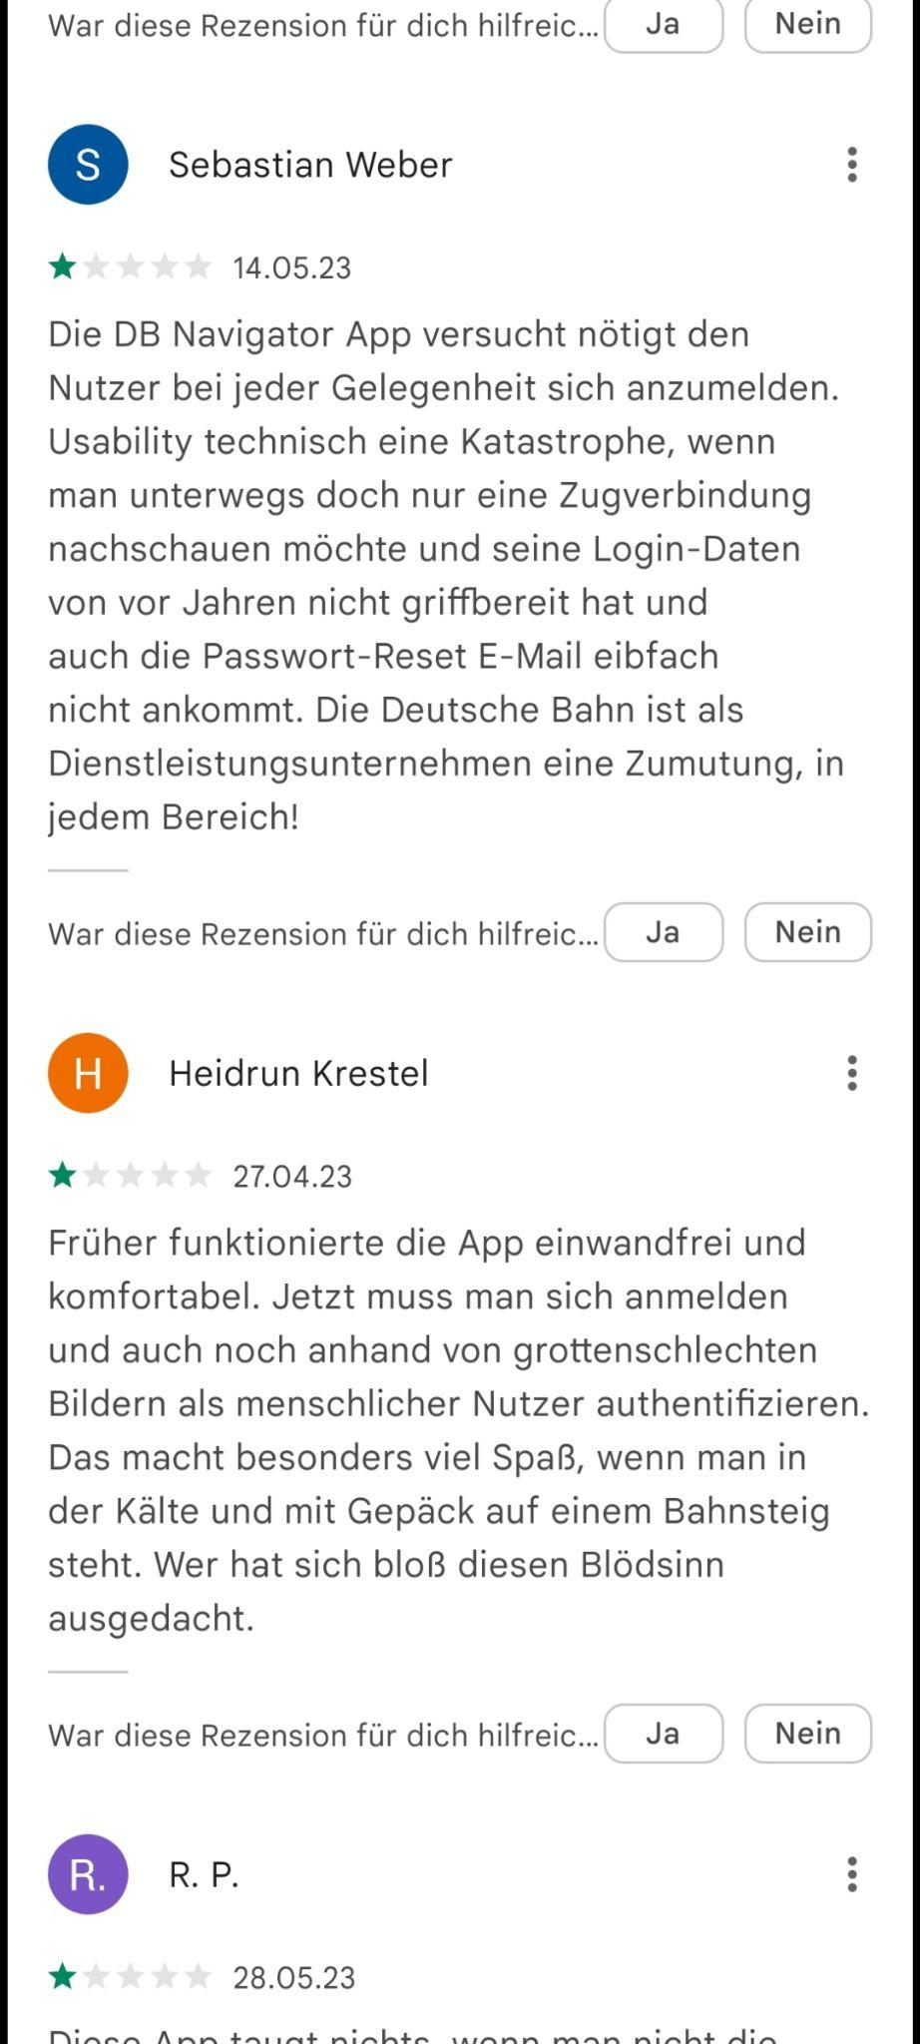
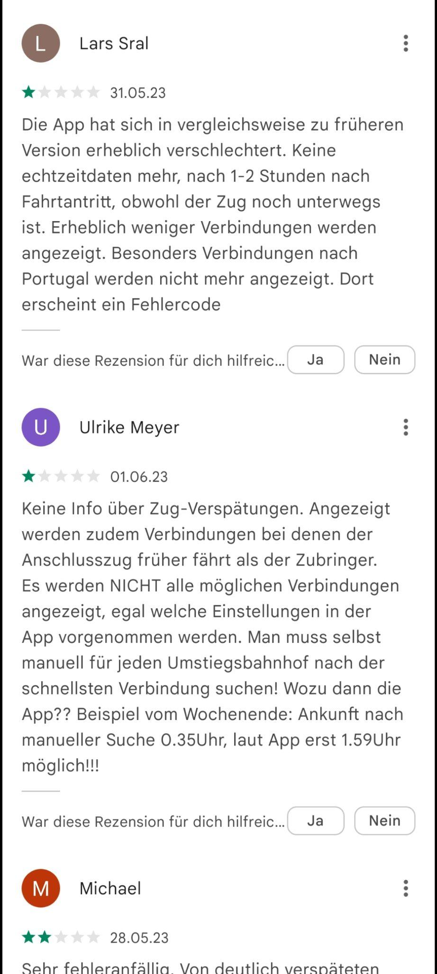
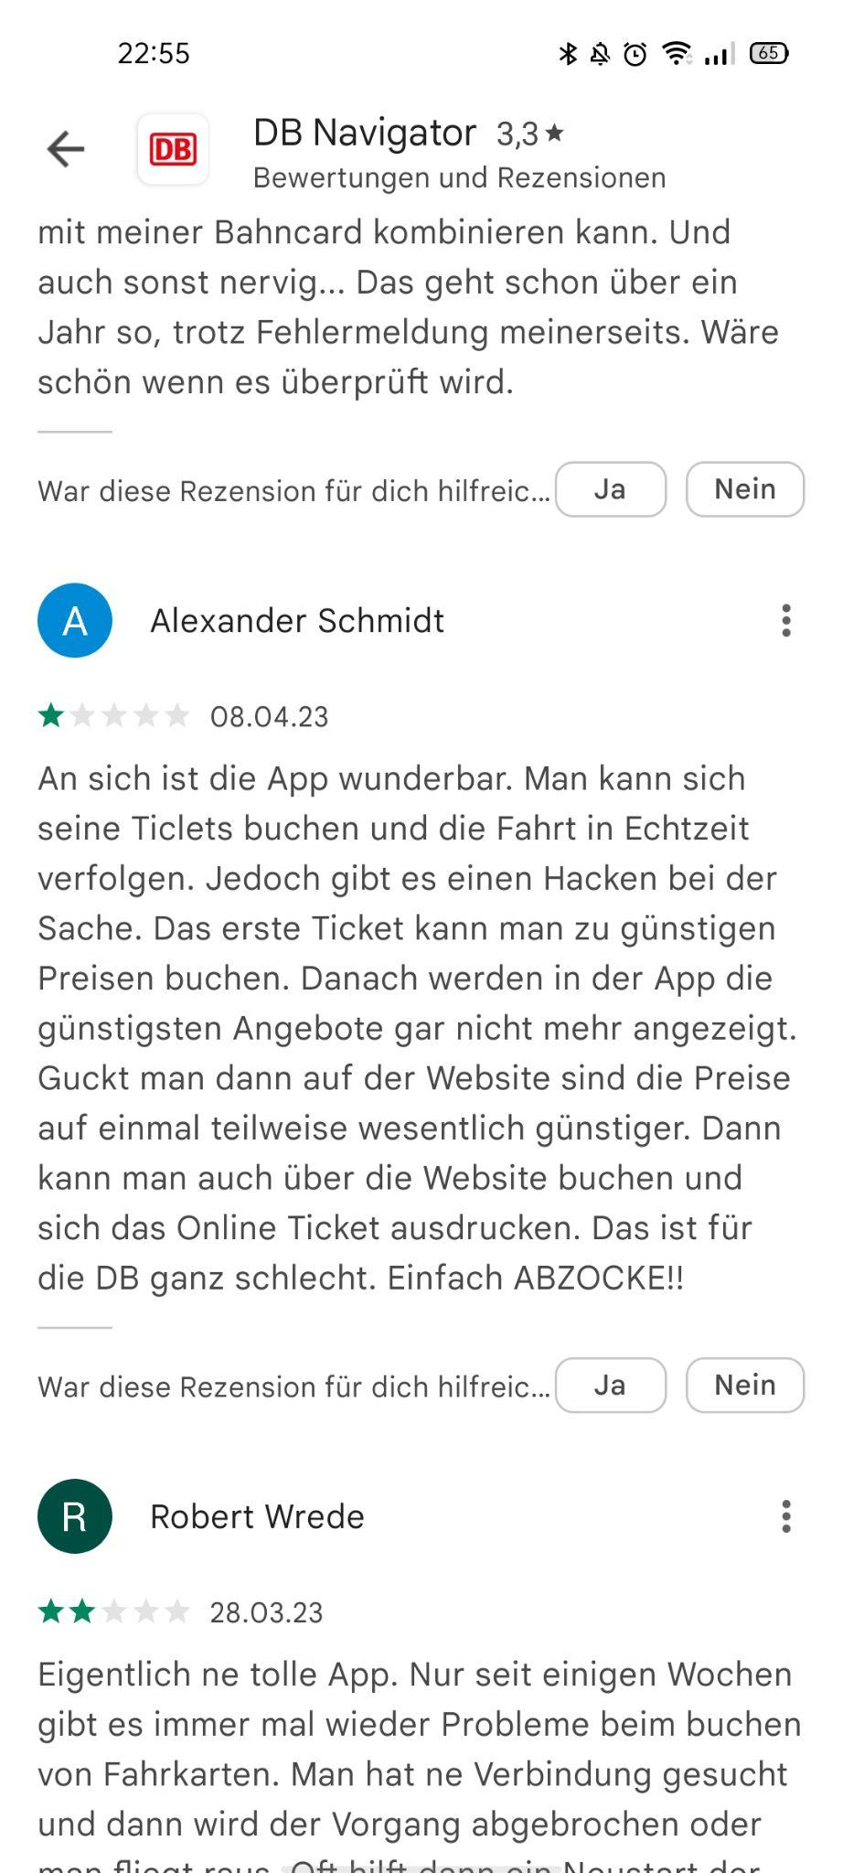
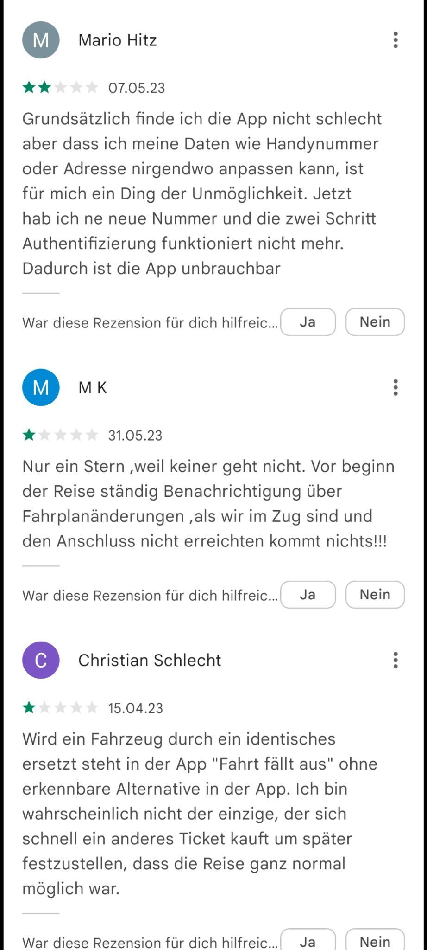
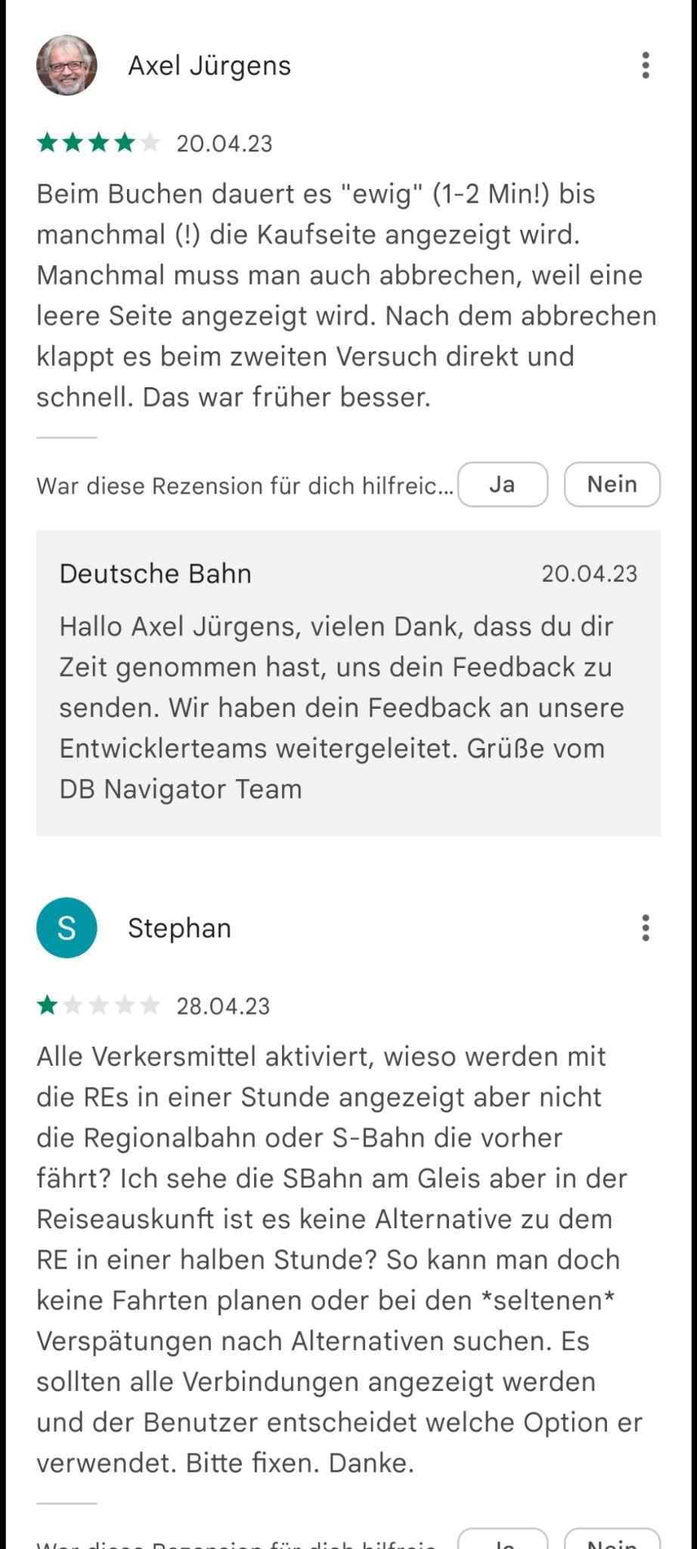
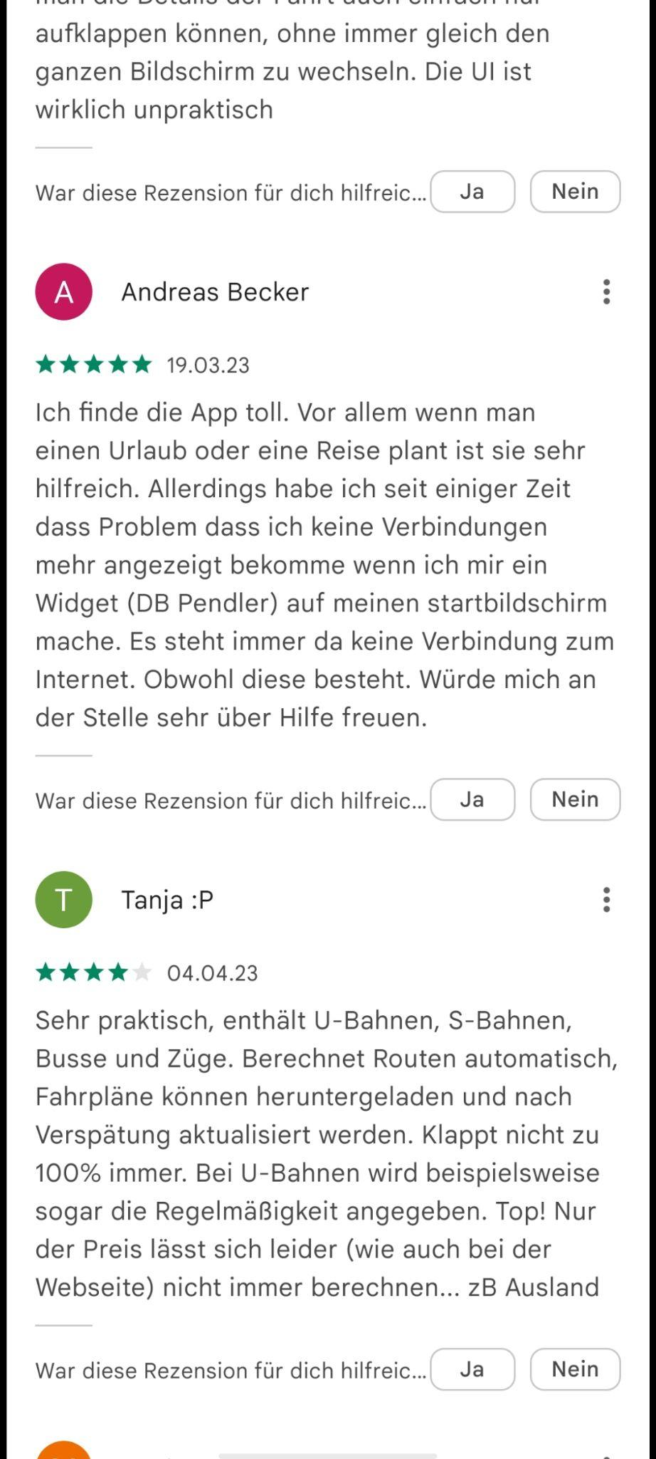
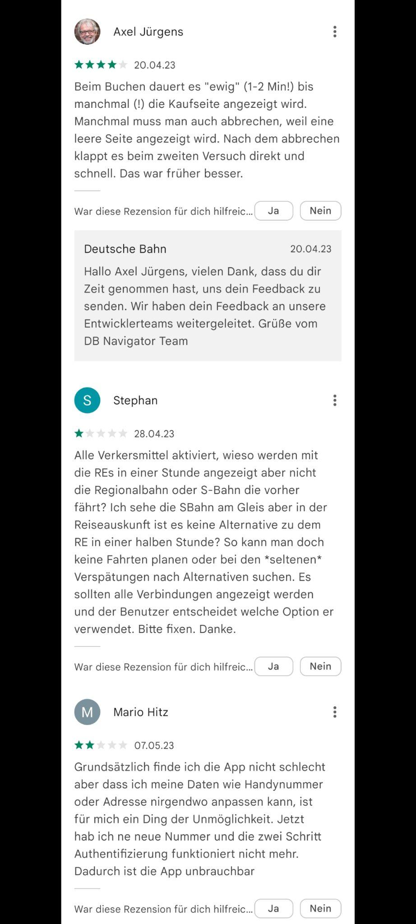
100 Kommentare
Letzter Stand: 04.06.2023; 22:12 Uhr

Slide 30
Am meisten auftretende Probleme
- Ticket buchen
- Abbrüche
- Zugausfälle werden nicht berücksichtigt
- Auf der Website gebuchte Tickets werden oft nicht angezeigt
- günstigere Preise auf Website
- Live Daten
-Verspätungen, Ausfälle und Streiks werden nicht richtig oder
gar nicht angezeigt

Slide 31
Sonstige Probleme
Login
Deutschland-Ticket
Übersicht
- Abbrüche
- Fehlermeldung
- dauert zu lange
- kompliziert
– wird nicht in der App
angezeigt
- Zu viele Features
- schwer zu finden,
was man braucht

Slide 32

Positive Anmerkungen
Viele Funktionen
Schöner und passender Look des Interfaces
Verbindungssuche funktioniert gut

Slide 33
Verwendete Methode
Stakeholder-Interview

Slide 34
Stakeholder Interviews
Infostände an Bahnhöfen
Kundensupport
Bahnmitarbeiter im Zug

Slide 35
Stakeholder Interviews
Fragen
Antworten
Perspektive auf die App
Nützliche, aber wenig bekannte Features
Bekannte Probleme (Semesterticket, Echtzeitdaten, usw.)
Lösungsansätze
Geringe Nutzung von “Favoriten & Verlauf” sowie dem Kundenservice
Ständige Sicherstellung von Stabilität/ Zuverlässigkeit und Innovation
Rolle der App für die Deutsche Bahn
Veränderte Arbeitsweise
Nachhaltigkeit und Umweltbewusstsein
Auswirkung auf den Bahnverkehr
Direkterer Kundenservice möglich
Deutliche Unterstützung umweltbewussten Reisens
Reibungsloserer Bahnverkehr durch informierte/ vorbereitete Reisende
Mitarbeiterbasiertes Feedback
Kritik/ Eigene Ideen
Kombination verschiedener Features aus anderen DB-Apps
Innovation (Performance, Erweiterungen)

Slide 36
Ergebnis des Projekts

Slide 37
Ergebnis des Projekts
Besteht eine hohe Benutzerzufriedenheit der App?
Allgemeine Benutzerzufriedenheit = Gut
Entwicklungspotenzial bestimmter Features (BP, Ticketverwaltung, usw.)
Wie schneidet die App im Vergleich zur Website ab? Welche Vorteile bietet sie?
App ist in ihrer Hauptfunktion (Navigation) mit gewissen Ausnahmen, einfacher zu bedienen
Ist eine zuverlässige Aktualität gegeben?
Nutzer sind mit den Echtzeit-Informationen zufrieden
Deutsche Bahn garantiert aktuellste Daten (Ausbau mit Regionalbahn möglich)
Wie kann die App optimiert werden?
Ausbau Ticketbuchung, Ticketverwaltung
Zwischenstop-Funktion
Notes:
(Ticketbuchung, Ticketverwaltung, Echtzeit-Daten, Login, übersichtlichere Gestaltung, “Zwischenstop”-Funktion)
BP = Buchungsprozess
- App ist in ihrer Hauptfunktion (Navigation) mit gewissen Ausnahmen einfacher zu bedienen

Slide 38
Ausblick

Slide 39
Ausblick
Design Prototype
Umfangreichere Umfrage
Veränderte A/B Tests
Mehr Stakeholder Interviews
Langzeitprobleme besser analysieren (z.B. Live Daten, Login)
Mehr Kommentare und deren Probleme überprüfen

Slide 40
Teamarbeit/ Zeitplan

Slide 41
Teamarbeit/ Zeitplan
1. Woche
2. Woche
3. Woche
4. Woche
5/6. Woche
Gemeinsame Arbeit (Projektplanung)
Umfrage erstellen/ durchführen
Durchführung aufgeteilter Aufgaben
A&B Tests
Stakeholder Interviews
Review Auswertung
Auswertung der Daten
Zusammenführen der Daten und Vorbereitung auf Präsentation
Notes:
Umfrage Alle
Umfrage-Auswertung Alex, Mailin
A/B Tests Vincent, Annika
Stakeholder Interviews Alex
Review Analyse Theresa
Präsentation Alle

Slide 42
Vielen Dank
für eure Aufmerksamkeit!

